Slide 1


Název školy: | Základní škola, Hradec Králové Milady Horákové 258
Autor: | Mgr. Lukáš Dubrovský
Název: | VY_32_INOVACE_12_16C_Soustava smyslová - čich
Téma: | Biologie člověka
Registrační číslo projektu: | CZ.1.07/1.4 .00/21.2575
Název projektu: | EU peníze školám

Slide 2
Anotace
Materiál je určen k seznámení se stavbou a funkcí čichového orgánu.
Očekávaný výstup:
Žák popíše anatomii čichového orgánu člověka, bude umět popsat jeho umístění.
Bude znát funkci čichu.
Datum tvorby: 2. 5. 2013
Ověřeno ve výuce: 3. 5. 2013

Slide 3
Soustava smyslová
Čich

Slide 4
Čidlo čichu je umístěno v horní části nosní dutiny
Funkce:
Získávání informací o látkách, které vdechujeme.
Čichové buňky mají dlouhé výběžky.
Jsou drážděny látkami, které vyvolávají příjemné i
nepříjemné pocity.
Silné dráždění čichové buňky otupuje.

Slide 5
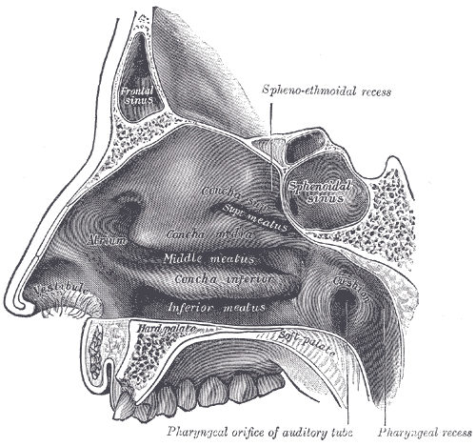
Obr. 1
dutina nosní a vedlejší dutiny nosní

Slide 6
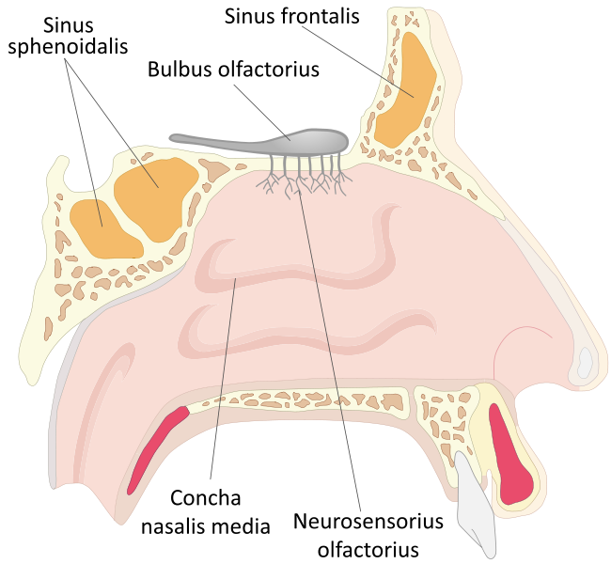
Funkce čichu:
činnost trávicí soustavy
kontrola čistoty
Člověk rozliší až 4000 vůní.
Mnohem dokonalejší
čich má např. pes.
čichové buňky
Obr. 2

Slide 7
Opakování
Kde jsou umístěna čidla čichu?
Jaká je funkce čichu?
Kolik vůní je člověk schopen rozlišit?
Jak čichové buňky získávají informace o pachu?

Slide 8
Zdroje obrázků:
Obr. 1: AUTOR NEUVEDEN. Wikipedia.org [online]. [cit. 2.5.2013]. Dostupný na WWW: http://cs.wikipedia.org/wiki/Soubor:Gray855.png
Obr. 2: AUTOR NEUVEDEN. Wikipedia.org [online]. [cit. 2.5.2013]. Dostupný na WWW: http://en.wikipedia.org/wiki/File:TE-Nose_diagram.svg

